Slide 1
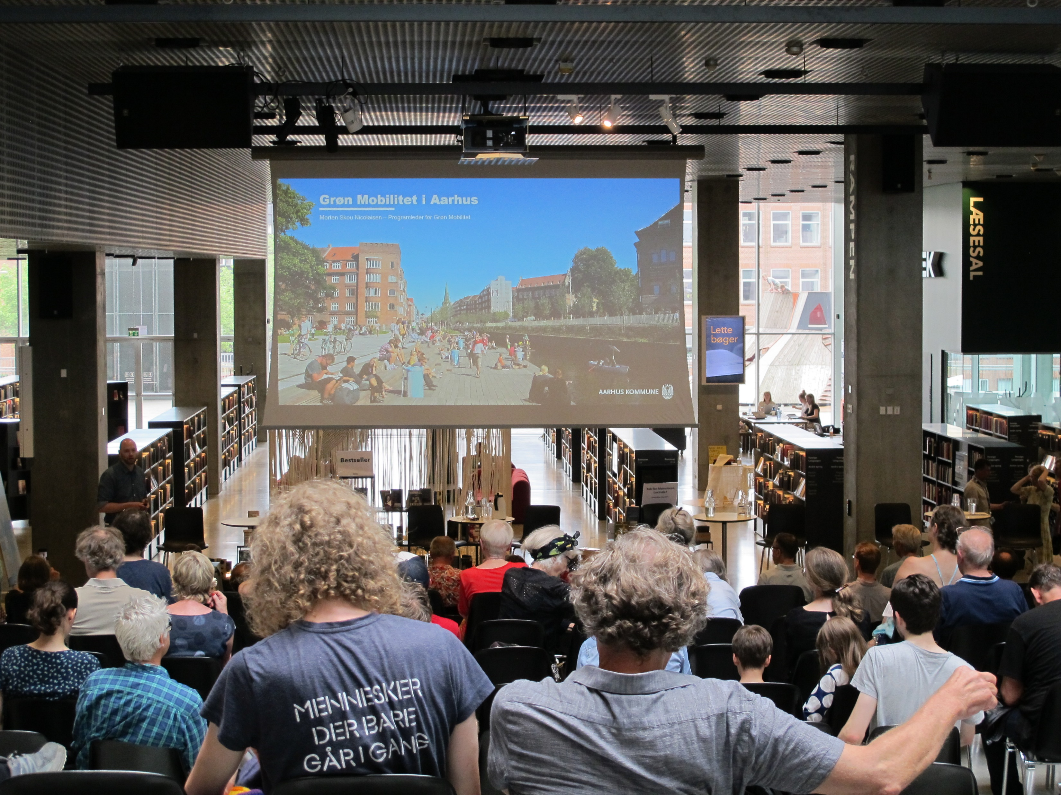

Kort fakta ark om Aarhus Klimaborgersamling

Slide 2
Klimaborgersamling i Aarhus 2022
  36 repræsentative borgere mødes 6 gange (i alt ca. 40 timer)
  Kan komme med anbefalinger til at gøre Aarhus Kommune CO2 neutral
  Anbefalinger modtages og behandles af Byrådet og kommenteres af forvaltningen.
  Møder og proces faciliteres af Teknologirådet som tredjepartssekretariat
  Vælger underemner indenfor mobilitet og/eller borgernes engagement og adfærd
  Der vil være opfølgning på vedtagede anbefalinger hver 6. måned.

Slide 3
Klimaborgersamling i Aarhus 2022
  Det er en fælles borgersamling mellem Rådmændene i Teknik og Miljø og Kultur og Borgerservice
  Understøttes af uafhængige eksperter og kommunale fagpersoner.
  De understøttes først mere generelt og herefter mere og mere specifikt efter deres egne ønsker.
  Interessenter indkaldes på baggrund af borgernes ønsker
  Mobilitet og Aarhus Omstiller fra Aarhus Kommune leverer viden om Aarhus Kommunes Klimaplan.
  Borgersamlingen skal evalueres, så der kan laves metodebeskrivelser, der inspirerer til fremtidig brug.

Slide 4
